Slide 1
АВТОНОМНАЯ НЕКОММЕРЧЕСКАЯ ОРГАНИЗАЦИЯ ПРОФЕССИОНАЛЬНОГО ОБРАЗОВАНИЯ «БАЛТИЙСКИЙ ИНФОРМАЦИОННЫЙ ТЕХНИКУМ»
Курсовая работа «РАЗРАБОТКА ВЕБ САЙТА ДЛЯ ПРИЮТЯ ЖИВОТНЫХ “ПУШИСТЫЕ СНЫ”»
Выполнила студентка группы ВР-22 Хавратович А.А.
Специальность 09.02.07 «Информационные системы
и программирование»
Руководитель курсовой работы, преподаватель
Милютина С.Н.

Slide 2
ЦЕЛЬ КУРСОВОЙ РАБОТЫ:
Создание веб-сайта для Приюта животных «Пушистые Сны» для практического применения в сети Интернет

Slide 3
Основные задачи
Создание удобного и информативного веб-сайта для приюта животных "Пушистые сны", который будет содержать всю необходимую информацию о приюте, его целях и миссии.
Описать основные технологии для создания сайта.
Разработать концепцию сайта.
Разработать дизайн, разделы сайта.

Slide 4
Описание функционала
Главная страница с описанием приюта, возможностью быстрого доступа к основным разделам сайта и собак, которые ищут дом.
Раздел с информацией о том, как стать волонтером, поддержать приют финансово или материально.
Раздел "Новости" с обновлениями о животных, событиях в приюте.
Интерактивная карта с указанием местоположения приюта, контактной информацией и режимом работы.

Slide 5
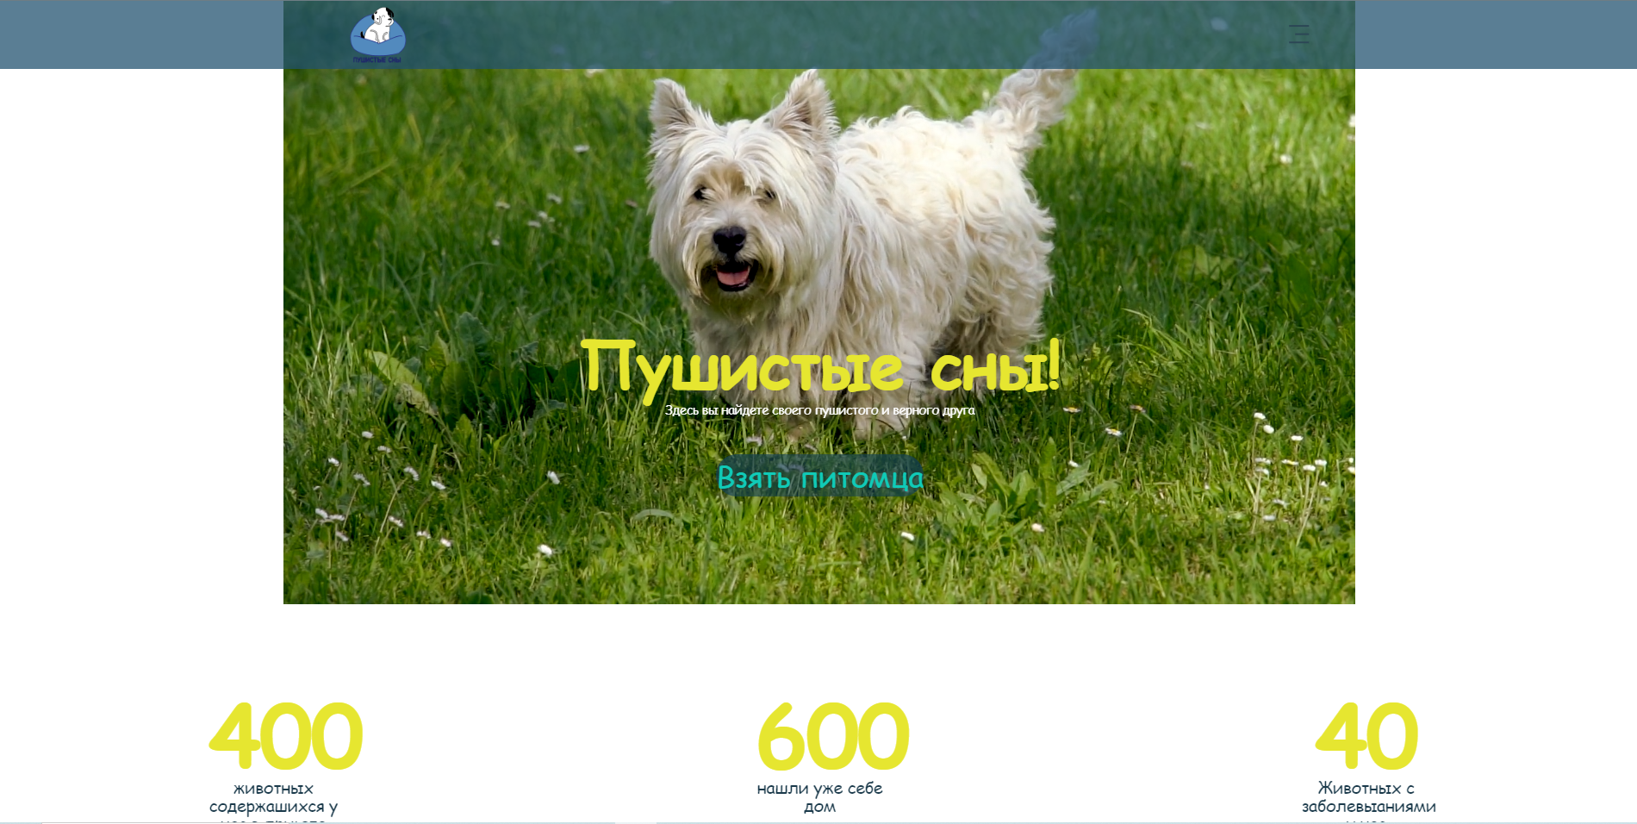
Главная страница

Slide 6
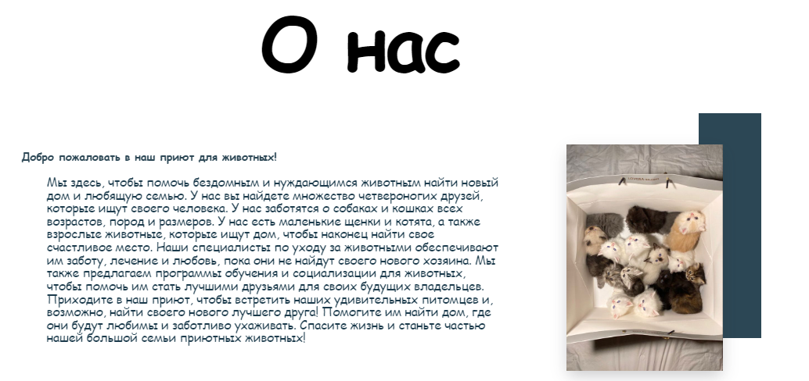
Основная часть сайта

Slide 7
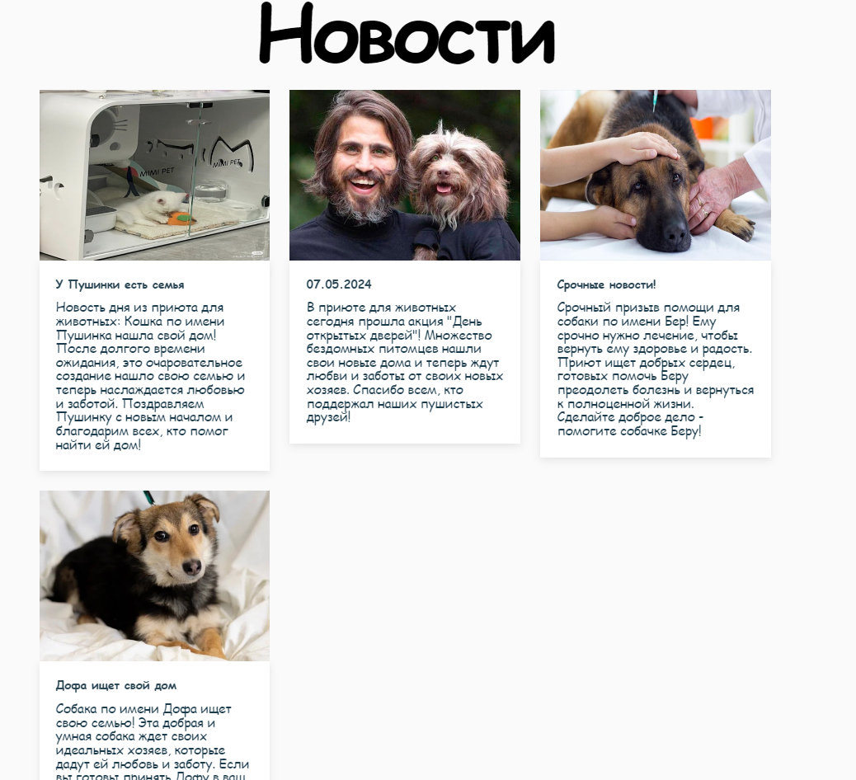
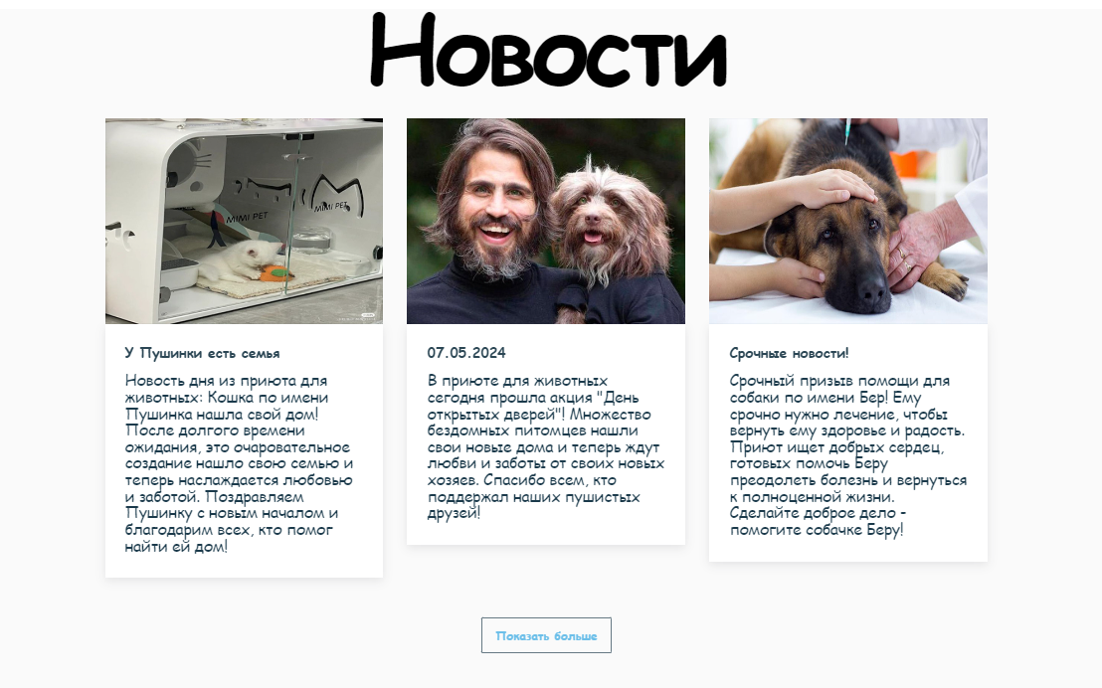
Новости

Slide 8

Подвал и контакты.

Slide 9
Выводы
Разработка веб-сайта для приюта "Пушистые сны" была успешной. Дальнейшее развитие сайта и его продвижение позволит привлечь больше волонтеров и пожертвований, что поможет улучшить условия содержания и ухода за животными.

Slide 10
Спасибо за внимание

Slide 11
АВТОНОМНАЯ НЕКОММЕРЧЕСКАЯ ОРГАНИЗАЦИЯ ПРОФЕССИОНАЛЬНОГО ОБРАЗОВАНИЯ «БАЛТИЙСКИЙ ИНФОРМАЦИОННЫЙ ТЕХНИКУМ»
Курсовая работа «РАЗРАБОТКА ВЕБ САЙТА ДЛЯ ПРИЮТЯ ЖИВОТНЫХ “ПУШИСТЫЕ СНЫ”»
Выполнила студентка группы ВР-22 Хавратович А.А.
Специальность 09.02.07 «Информационные системы
и программирование»
Руководитель курсовой работы, преподаватель
Милютина С.Н.

